Slide 1
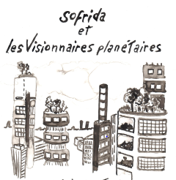
Sofrida et les visionnaires planétaires
une histoire inspirée de faits vécus
et de personnages réels
Alicia Burton

Slide 2
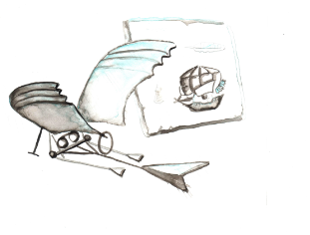
Sofrida et les visionnaires planétaires
Toutes reproduction, édition, impression, adaptation de ce texte à des fins non commerciales, par quelque procédé que ce soit, tant électronique que mécanique, en particulier par photocopie, ne sont pas autorisées par les auteurs et artistes.
Imprimé à Sherbrooke, Été 2016. Corvus papier Éditeur.
Incipit : Paroles de Richard Desjardins
Aux visionnaires planétaires du passé qui ont été à la fois scientifiques, philosophes, mathématiciens, artistes et qui s’intéressaient également à l’observation de la nature.

Slide 3
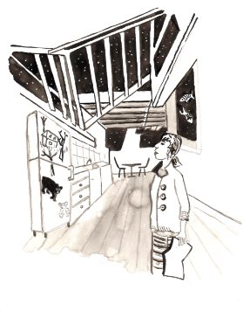
Tu es ce soleil aveuglant les étoiles… Je dis que je ne peux rêver la vie sans toi… Maintenant que je vis, que je rêve à la fois…

Slide 4
L’éthique, la science et l’art…
Sofrida est dans la maison de Frank Gehry. Elle fait des lectures incroyables : Jeux avec l’infini de Roza Peter ; L’Éternité dans une heure de Daniel Tammet…
Trois fonctions sont liées au monde réel. Décrire la réalité (la science), exprimer la réalité (l’art), prendre contact avec la réalité (l’éthique).
Sofrida a la conviction que le futur de l’humanité sera beau et bon. Il ressemblera aux projets des visionnaires planétaires : des individus qui partagent l’amoureuse liaison de la science, de l’éthique et de l’art.
C’est dans la cuisine de sa maison située à Santa Monica, que son ami architecte lui explique l’importance de construire des bâtiments empreints de mouvement. On doit appliquer l’équation lumière- espace-nature-mouvement (caractérisé par la rondeur la forme ovoïdale). Frank Gehry est soucieux de l’environnement global : harmonie entre la construction, la ville et les citoyens… des idées d’architecture socialement responsable.

Slide 5
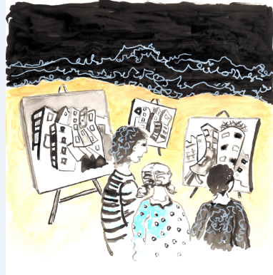
L’architecture est partie intégrante du monde parce qu’il s’agit d’un acte de création. Les maisons dansantes et tordues de monsieur Gehry nous plongent dans un état second.
Les humains sont sensibles à la représentation intérieure du monde qu’il habite: non-violence, équité, esthétisme-beauté, mystère.

Slide 6
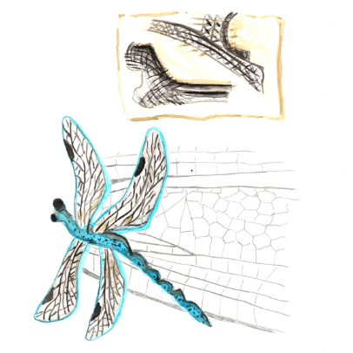
Être environnementaliste, artiste et biologiste
John Todd est un biologiste utilisant les principes d’ingénierie écologique. Il cherche à résoudre les problèmes de production alimentaire et les systèmes d’épuration des eaux usées. En compagnie de son épouse écrivaine et artiste— Nancy Jack est diplômée en danse—, ils estiment que la science a besoin d'un « visage humain », d’un visage artistique.
Todd a créé des écosystèmes miniatures (phytoremédiation), auto-suffisants, amenant les principes écologiques au service des besoins humains. Leur « îlot vivant » est un ensemble d’interrelations entre des communautés diverses de bactéries, micro-organismes, algues, plantes, arbres, escargots, poissons et autres créatures vivantes.
Le bio mimétisme est une science qui s’inspire des observations dans la nature. En Ingénierie, dans le passé, on s’est inspirée du tibia pour construire la Tour Effel en France ou encore d’un nénuphar d’Amazonie pour le Crystal Palace en Angleterre. Aujourd’hui, la compréhension de l’aile de libellule (une structure qui permet 40 fois plus de solidité pour les matériaux) contribue à l’origine d’immeubles socialement responsables : espace, nature, mouvement, lumière.

Slide 7
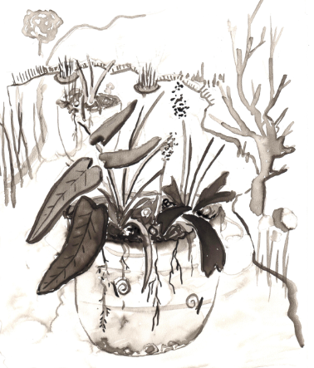
Les bactéries consomment les eaux usées et transforment l‘amoniaque en nitrates. Les nitrates servent de nourriture aux algues et de fertilisant aux plantes aquatiques. Le zooplancton et les escargots consomment les algues, les poissons mangent le zooplancton, les joncs, roseaux et jacinthes d’eau, dépurent les toxines, les arbres absorbent les métaux lourds, etc. L’eau usée devient consommable et l’environnement devient un fusionnement intégral : lumière, mouvement, nature, espace ! Ces dernières années, on y a ajouté des œuvres artistiques (sculptures) à la surface des ilots.

Slide 8
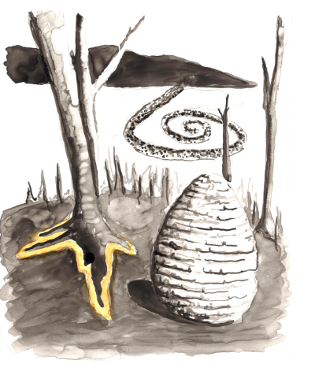
Plusieurs artistes s’inspirent de dame nature pour créer de l’art éphémère; un art rappelant aux êtres humains qu’ils ne sont que passage de la vie; que le paysage sert de support à l’expression artistique –notamment Andy Goldworthy. In Situ, Land Art… ces œuvres sont parfois gigantesques, dont la spirale de Smithson.

Slide 9
Les mathématiques : la science des structures !
Une vie de séquences. On mesure tout : le prix des choses, le poids, la longueur, la durée, l’âge, le début et la fin. Des mesures basées sur notre corps : 1 pied, 1 pouce, une main pour le cheval, une coudée, une brasse. Et puis, un jour, les humains s’entendent sur une mesure universelle : le mètre, mesure provenant de l’intangible, de la vitesse de la lumière (une distance).
Au primaire, Sofrida a apprit le calcul avec les doigts des mains : des tables de neuf, des tables de huit. Tout n’est qu’addition ou soustraction. Au secondaire, elle a découvert John Nash, prix Nobel de la paix pour ses travaux mathématiques qui démontrent un possible équilibre dans des situations de conflits. Personne ne doit être perdant.
Également, c’est ce professeur qui lui aide à comprendre l’importance des symétries en débutant les exemples avec les estampes d’Escher. Puis elle fait le lien avec la géométrie dans la nature, les fractales des minéraux et l’art abstrait. En mathématiques, elle apprend que les fractales (répétition de structures à différentes échelles, autosimilarité) sont devenues aussi une façon de peindre et de créer car il existe une immensité de variété de ce type de figures.
Sofrida est membre du club des origamis de son école. Elle découvre le jeu, le quotidien comme la recherche, bref, les mathématiques tout autour d’elle.

Slide 10
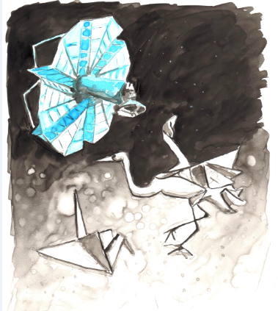
L’origami « Oiseau » est associé à un monde de paix. Les origamis sont utilisés dans l’aérospatiale, les déploiements de satellites. Ils inspirent aussi notre quotidien (les meubles), de même d’autres secteurs tel le médical.
La promesse des fleurs est un bel exemple origami.

Slide 11
L’univers est artistique, la terre une œuvre d’art et l’humain Aestheticus !
Être astrophysicien c’est, d’une certaine façon, saisir des images de l’univers et les placer dans l’imaginaire des êtres humains. Science interdisciplinaire, elle peut s’avérer à la fois l’expression, le contact et la description de la réalité. Cependant, notre univers demeure profondément mystérieux et les scientifiques font preuves d’humilité : Hubert Reeves, Stevens Hacking.
Sofrida adore les explications ludiques, illustrant les feuillets de l’univers avec un beigne; le déploiement des galaxies avec un pudding aux raisins.
Homo Aartdvarticus… l’être humain observe le monde et devient sensible à sa beauté logique, sa structure. Si l’art exprime une réalité, celle-ci n’est pas rationnelle; elle ne se veut pas l’unique représentation, mais davantage l’expression de la différence, de sa brisure dans le monde commun. L’art visuel permet de se comparer et de s’élever.
C’est dans cette lignée philosophique qu’Aart Dvark est né. L’art est une particularité majeure de l’espèce humaine –son intemporalité et son universalité. L’art est cette recherche d’enrichir, de transfigurer et de transcender le réel.

Slide 12
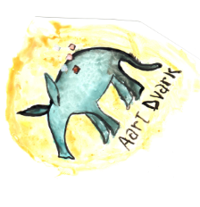
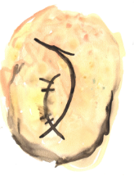
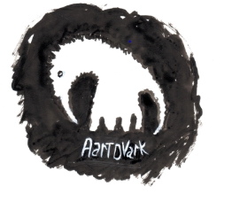
Aart Dvark regroupe des artistes visionnaires avec des projets que l’entreprise symbolise toujours par un logo particulier, dont leurs vêtements artistiques qui recyclent une autre vie.

Slide 13
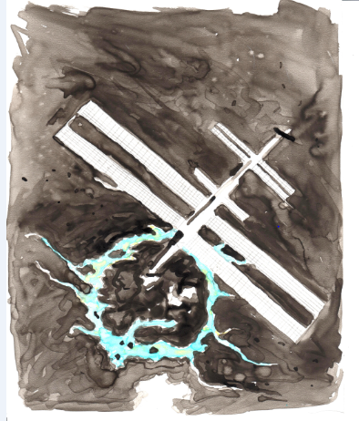
Leur œuvre en cours de réalisation est l’installation de luminosités éphémères (électroniques, bactéries luminolescences ) dans l’anneau géomorphologique situé à Manicouagan –une des hypothèses serait celle de la chute d’un météorite, possiblement la seule structure géologique visible de la lune.

Slide 14
L’aventure urbaine…
comme expression de l’esprit humain. Semblable au Land Art, qui consiste dans un sens à ne pas laisser de trace directe dans l’espace, ni dans le temps, on note la présence d’œuvres brèves et provisoires dans les villes du monde entier. Des pochoirs-graffiti aux fresques peintes sur papier et collées sur les murs, les œuvres sont abandonnées aux intempéries, à la destruction, à l’effacement, aux changements.
Des dizaines d’artistes transforment un immeuble entier voué à la démolition en œuvre d’art durant quelques semaines. Après la démolition, les œuvres sont conservées dans la mémoire de ceux qui les auront vues. Pourquoi ?
Les arts visuels donnent un sens aux événements, amènent les questionnements et réflexions, reflètent l’esprit. Berlin, Allemagne. Autrefois, la ville, symbole de guerre, horreurs et crimes contre l’humanité, est aujourd’hui devenue un lieu d’échanges et de rencontre, un véritable incubateur pour des milliers d’artistes du monde entier.

Slide 15
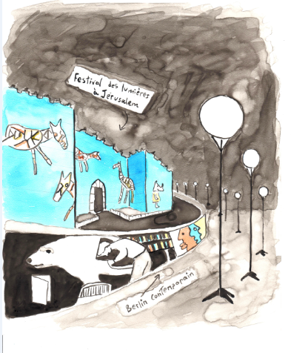
L’art visuel s’est superposé sur des ruines, a remplacé le mur de Berlin. Jérusalem, ville médiatisée pour ses conflits religio-politiques, devient un site artistique incroyable durant le Festival des lumières. Les murs, les rues, les sites historiques, tout devient prétexte et support de projections, de performances, d’œuvres éphémères. On parle de paix, d’espoir, de création, d’union entre les humains.

Slide 16
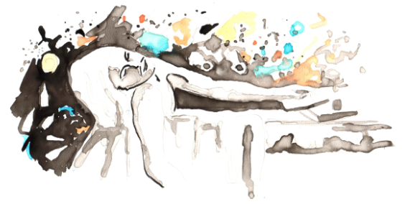
La photographie, art visuel, alternative au monde, voie illuminée. Nous regardons le monde autrement grâce à ces artistes –et nous le vivons sans doute différemment. Parce que l’art existe, les sociétés demeurent; parce que l’art existe, la mémoire de l’humain est présente et nous rappelle ce que nous sommes. L’art nous permet de voir le monde meilleur, avec espoir.
Zana Briski a mis sur pied un projet artistique et humaniste afin d’offrir un autre destin à des enfants voués à la prostitution. Vik Muniz, brésilien, a créé des œuvres à partir de déchets à l’intérieur d’une décharge-dépotoir où vivent des gens démunis et à créer le projet Waste Land.

Slide 17
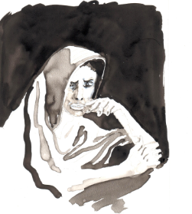
Depuis plus d’un demi-siècle, le concours World Press Photo, qui récompense annuellement les photographies les plus percutantes de l’actualité, joue un rôle important et décisif dans bien des causes et problématiques : droits des enfants, faim dans le monde, pauvreté, sida, guerre du Viêt-Nam… Est-ce que l’art peut changer la réalité, l’ignominie du monde, la bêtise humaine ? Fait certain, l’art agrandit notre perception de la réalité. Il y a cependant un contre-sens : l’art doit être engagé, une sorte de lien entre l’artiste et le réel.
L’art doit véhiculer un message et dénoncer, rendre justice, élever l’humain, transfigurer la réalité elle-même. C’est le projet du photographe Juliano Ribeiro Salgado (Sel de la Terre).

Slide 18
Les Néoplifiens Ils sont avant tout des artistes multidisciplinaires et des artistes engagés au sein de leur communauté. Un artiste n’est pas une personne qui tient essentiellement un pinceau dans la main, mais davantage un individu qui pratique l’art au quotidien : dans son travail, entre amis, avec de la nourriture, des livres, des paysages. Le Néo-plifien cherche à rendre artistique la cuisine et la chambre de bain des bâtiments, deux lieux qui méritent qu’on les modifie –ils créent des œuvres sur la porte du réfrigérateur ! Le Néo-plifien n’est pas un artiviste mais un artiste engagé socialement dans l’aide humanitaire, dans des projets durables et socialement équitable. Le Néo-plifien croit à un fusionnement intégral et universel de tous les arts et de toutes les sciences, à l’héritage des valeurs humaines qui est questionné par l’éthique; à une planétisation des émotions et des sentiments. Il construit des portes ouvertes parce qu’il sait l’importance de réaliser les rêves. Un artiste sait qu’il faut réapprendre à voir, à écouter, à toucher, à gouter et à sentir. Les artistes sont nécessaires à une société parce qu’ils sont témoins des pensées de leur époque, parce qu’ils partagent des valeurs de tous les pays (droits humains, égalité), parce qu’ils dénoncent les injustices, les inégalités. Leur présence est observée à travers l’histoire humaine; leur création est sans cesse renouvelées et omniprésentes

Slide 19
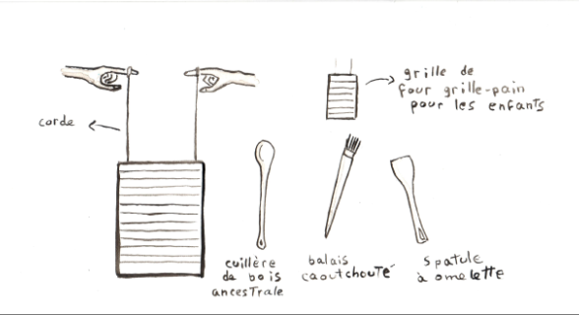
Le visage coloré, costumé, le Néo-plifien utilise des grilles à fourneau pour faire entendre le cœur des cathédrales aux passants. Le son est unique : la caisse de résonnance est l’humain (hi1 hi!).
Pour ces artistes, le monde est une œuvre, un acte de création : « Essaie de comprendre, essaye de connaître, mais surtout aime ce monde. Ouvre tes yeux à ses beautés et ton esprit à ses mystères, et quand tu auras compris, exprime-le ».
Tout est différent, dépendamment de l’angle que l’on regarde les choses. Lorsqu’il pleut, la musique des gouttes sur les fougères en foret diffère de celle des gouttières en ville. Lorsqu’il pleut, on ne voit pas les Néo-plifiens pleurer.
L’instrument musical du néo-plifien consiste en une grille d’électroménager auquel se trouvent deux cordes aux extrémités. On insère les index dans les cordes, puis dans chacune des oreilles. Le musicien glisse ou frôle doucement et légèrement la grille avec un pinceau de cuisine en caoutchouc comme une mandoline.

Slide 20
La maison de Christian…
Il existe toutes sortes de maisons et de constructions singulières entièrement artistiques dans le monde : la maison Picassiette en France; Salvation Mountain dans le désert du Colorado et qui est une installation d’art ensoi; Las Pozas, le jardin de sculptures du poète Edward James à Xilitla; les Watts Towers dans une cours arrière, à Los Angeles.
Au Québec, la maison d’Arthur Villeneuve, aujourd’hui en partie en musée, est couverte d’œuvres naïves tant à l’intérieur qu’à l’extérieur alors que celle de Denis Parent est une reconstruction de son univers L’Eau Rose.
Christian a fait le choix d’une maison écologique avec un jardin artistique et alimentaire –en plus, elle est adaptée pour des personnes à mobilité réduite. À l’intérieur, on y retrouve de nombreuses œuvres : peintres et sculpteurs en émergence, de tous les coins de la terre. Et il y a des tas d’objets aux mille provenances : nœud papillon en bois d’Australie, défense fossilisée de mammouth, artefact amérindien, estampe du sceau du comte Dracula...

Slide 21
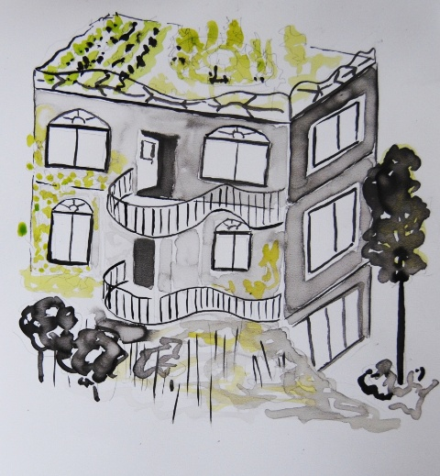
Bâtiment d’un étage à trois paliers. Sur la toiture végétalisée on retrouve un observatoire, des mangeoires pour oiseaux, une terrasse, mais surtout un gigantesque potager! Le système d’énergie de la maison de Christian : géothermie passive –aucune électricité, combiné avec un système éolien domestique. La quasi-totalité des matériaux sont recyclés (fibro-ciment, recouvrement mélèze...). L’arrière, dégagé, fait d’un coffrage isolant, présente un superbe rideau de fenêtres face au boisé. La rondeur est omniprésente –de la forme de la terrasse du potager aux éléments architectoniques : lambrequin, lucarne, celeb, etc.

Slide 22
Oups! On oubliait de vous racontez l’accomplissement
entre Marianne et Denis
Sofrida assiste à un événement où des funambules, acrobates, musiciens, écrivains, scientifiques et artistes en arts visuels sont présents. En pleine nature, sous un ciel automnal étoilé. Marianne, peintre, et Denis, scientifique, ont décidé d’adopter tous les enfants exclus et démunis. Ils annoncent ce voyage humaniste et artistique sous l’empyrée qui se braise d’étoiles : la constellation de l’oiseau. Ce projet est un achèvement éthique; il symbolise l’union entre la science et les arts visuels. L’alliance entre Marianne et Denis est une immense empreinte-gravée dans les sous-bois, près d’un ruisseau. Il s’agit d’une série d’anneaux entrelacés et, au centre, le sombre espace se veut une passerelle conduisant sur l’expression, sur la compréhension du monde.

Slide 23
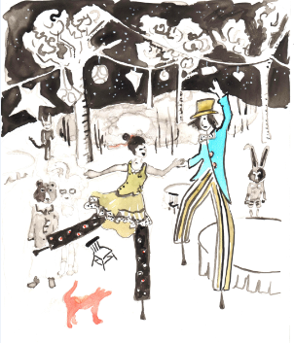
Ils s’engagement l’un pour l’autre, pour les autres. De la noirceur de cet espace, toute lumière pourra jaillir, émerger.

Slide 24
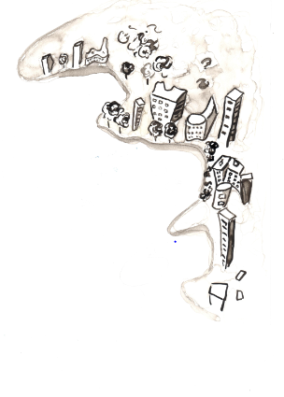
Alicia Burton est
le pseudonyme de
Sandra Tremblay
et Daniel Coulombe
lorsqu’ils créent en duo. Leur démarche artistique se distingue d’autres plus conventionnelles dans la mesure où ils peignent l’œuvre simultanément, en complicité. Engagés socialement, ils ont mis sur pied leur propre ligne vestimentaire VERT (anagramme pour vêtement éthique recyclé transformé) pour combattre l’industrie de la mode, s’adonnent à diverses activités néo-plifiennes allant de performance singulière à la création de marionnette géante et de land art dans des jardins privés. www.sandratremblayartiste.com
Les œuvres de ce troisième livre ont été créées sur papier minéral Terraskin, à l’encre, à l’acrylique et accompagnées d’un peu de maquillage jetés au recyclage par des femmes accomplies.

